Slide 1
Angular2 in Action
章小飞(Aaron Zhang)
Google开发技术推广部，专职Angular推广 2016-10-22

Slide 2
Contents
Angular-cli
Angular2 Core Concepts
Component(template,style,animation),Module,Route,Form,DataBinding,DI,Service,Pipe
UI Libraries
Angular-Material2,Prime-NG,ng-Bootstrap
A Complex Demo of ng2-bootstrap
Notes:
今天，我给大家分享4块内容，分别是...
大家听完之后就具备了开发Angular2应用的能力

Slide 3
Angular-cli

Slide 4


2009, front-end big bang...
Notes:
2009年，NodeJS的出现，标志着前端开发进入工业化时代。同时也爆炸式地出现了大量基于NodeJS的开发工具。

Slide 5







Angular-cli
Notes:
2009年，NodeJS的出现，标志着前端开发进入工业化时代。同时也爆炸式地出现了大量基于NodeJS的开发工具。各位在开发前端代码的过程里面应该都已经用上了基于NodeJS的工具了吧？至少会用一两款对不对？

Slide 6




Angular-cli
When we develop Angular apps,we need...
Notes:
目前，无论你选择哪一种前端框架，都要学习一大堆的NodeJS工具，Angular2也不例外。那么，在开发Angular2应用的时候，我们可能需要这些东西：

Slide 7
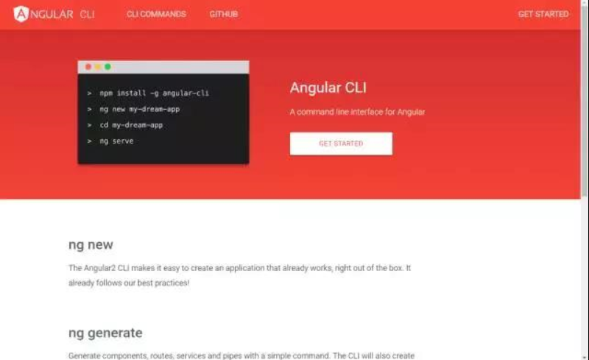
Angular-cli
Angular-cli is more than a tool,it is a PLATFORM!

Slide 8
Angular-cli
>npm install -g angular-cli
>ng help
>ng new my-project1
>ng serve

Slide 9
Angular-cli
cl:class
c:component
d:directive
e:enum
m:module
p:pipe
s:service
>ng generate

Slide 10
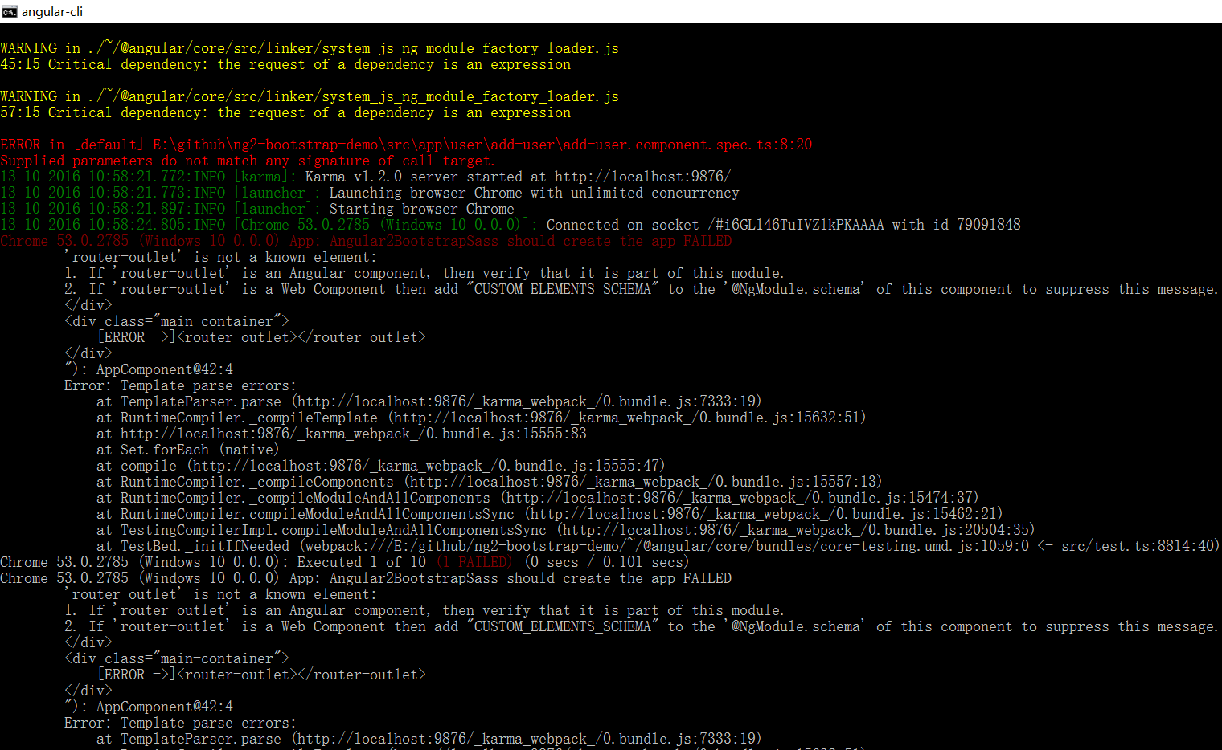
Angular-cli
>ng test
Notes:
集成了karma、Jasmine作为测试工具。

Slide 11
Angular2 core Concepts

Slide 12
Angular2 Core Concepts
Pipe
Service
Directive
DataBinding
Route
Module
Component
Template
Change Detection
DI
Style & Animation

Slide 13
Angular2 Core Concepts
Route
Module
Component
Notes:
Component、Module、Route这三个概念非常重要，其中Component是核心中的核心，掌握了这3个概念之后我们就可以上手开发了，另外那些小东西，可以边做边学，一点儿都不影响。

Slide 14
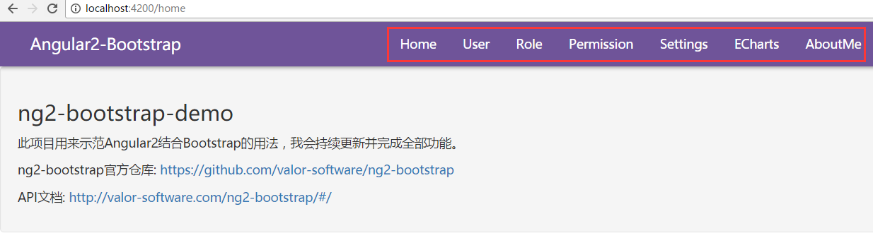
Angular2 Core Concepts
https://github.com/damoqiongqiu/ng2-bootstrap-demo
Notes:
首先给大家看一个完整的入门案例。

Slide 15
Core Concept:Component
AppComponent
HomeComponent
UserComponent
RoleComponent
PermissionComponent
UserListComponent
AddUserComponent
Tree
Notes:
组件结构图

Slide 16
Core Concept:Component
AppComponent
HomeComponent
UserComponent
RoleComponent
PermissionComponent
UserListComponent
AddUserComponent
Data Flow
Notes:
Angular2里面的数据流是单向的

Slide 17
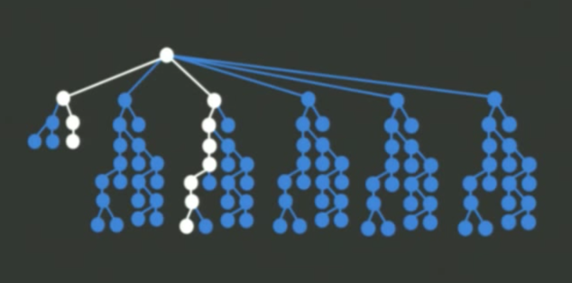
Core Concept:Change Detection
With immutable data
Notes:
巨大的Tree型结构，从上向下依次检查，但是可以配置不同的检测策略，跳过不必要的遍历。

Slide 18
Core Concept:Module
Why we need NgModule?
Notes:
互动：有多少人用过webpack?多少人知道为什么要NgModule这个机制？
好，谢谢。看起来我们需要先脑补一点点基础知识。

Slide 19
Core Concept:Module
This is root Component
Notes:
我们来看这样一个简单的组件树，在真实的项目里面，组件结构会比这个更加复杂，对吧？
那么，当用户打开这个页面的时候，是不是会出现大量的请求？
Chrome最大的并发数是8，如果打开一个页面要发送100个请求，那么你的用户需要等待很久才能看到这个页面。
很显然，这是不合适的。
所以，我们需要把一些东西合并合并，打个包，这是请求的数量和代码结构之间的一种平衡。
有人会说，没有NgModule，我们自己也可以通过webpack自己打包啊，但是那样和Angular本身的结合就太松了，而且在大型的项目里面配置起来也非常麻烦。
别忘了，除了Component之间的依赖关系，我们还有CSS和图片噢。
所以，我们需要NgModule来把这些东西打个包，请看这个：

Slide 20
Core Concept:Module
Component
Directive
Service
Route
Module
Notes:
模块里面不仅仅包含组件，还有指令、服务、路由配置，都打包在里面了。

Slide 21
Core Concept:Module
This is root Component
Notes:
那么，对于我们这样的一个例子，我们应该切分成几个Module呢？或者说打几个包比较合适呢？
很显然，最清晰的方式是，我们可以根据业务逻辑来切分，比如切成这样：

Slide 22
Core Concept:Module
bundle-0.js
bundle-1.js
bundle-3.js
bundle-2.js
Notes:
这样打成多个js之后，请求数量是不是少了很多？
一个很惊喜的消息是，官方的angular-cli已经在内部集成了webpack，它会根据你的模块结构自动帮你打包。
但是这样又会产生另一个问题，怎么才能按需加载这些bundle呢，这就需要借助于路由了，我们来看示例代码里面的路由配置。

Slide 23
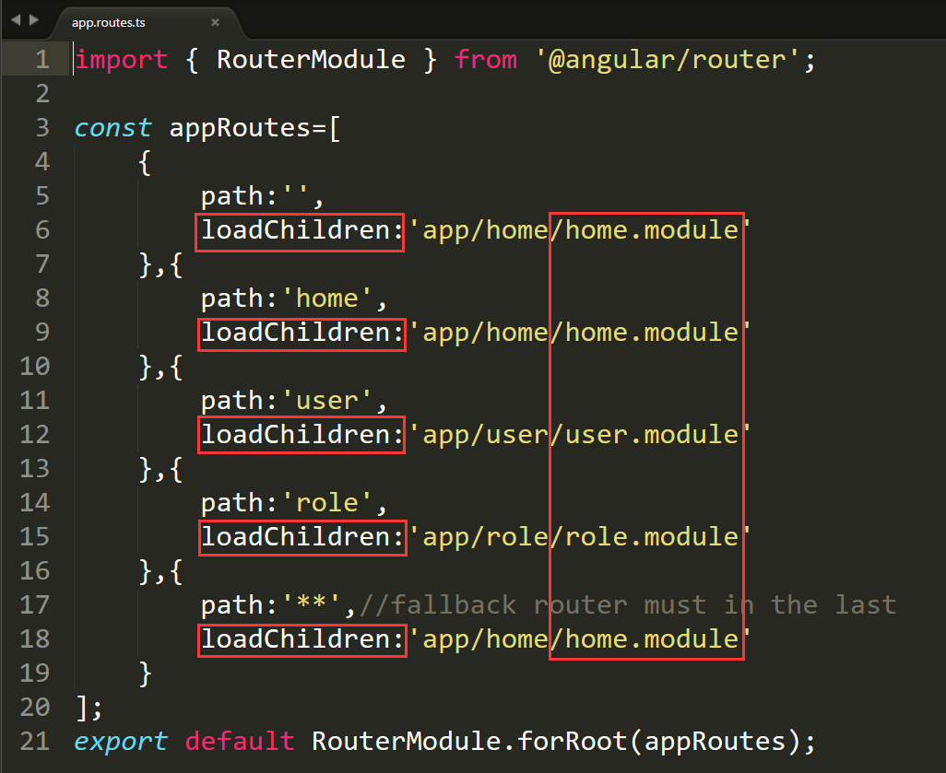
Core Concept:Module

Slide 24
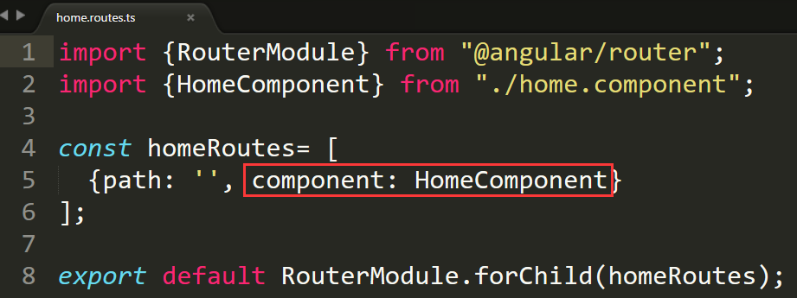
Core Concept:Module
Notes:
angular2-dependencies-graph可以自动生成模块结构图

Slide 25
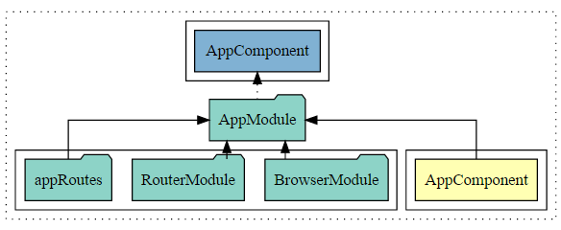
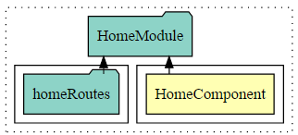
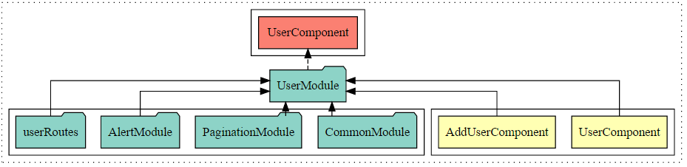
Core Concept:Module
https://github.com/manekinekko/angular2-dependencies-graph

Slide 26
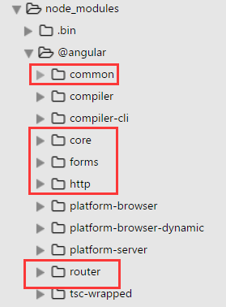
Core Concept:Module
Notes:
注意NgModule与ES6里面模块的区别，我们以Java来类比，NgModule类似于jar包，而ES6或者requirejs里面的模块更类似于Java里面的Class

Slide 27
Core Concept:Route
Basic Route
Notes:
我们从最简单的开始。

Slide 28
Core Concept:Route
Route and lazy loading.
Notes:
路由的配置和按需加载是紧密相关的，angular-cli会根据这里的配置自动切分多个bundle。

Slide 29
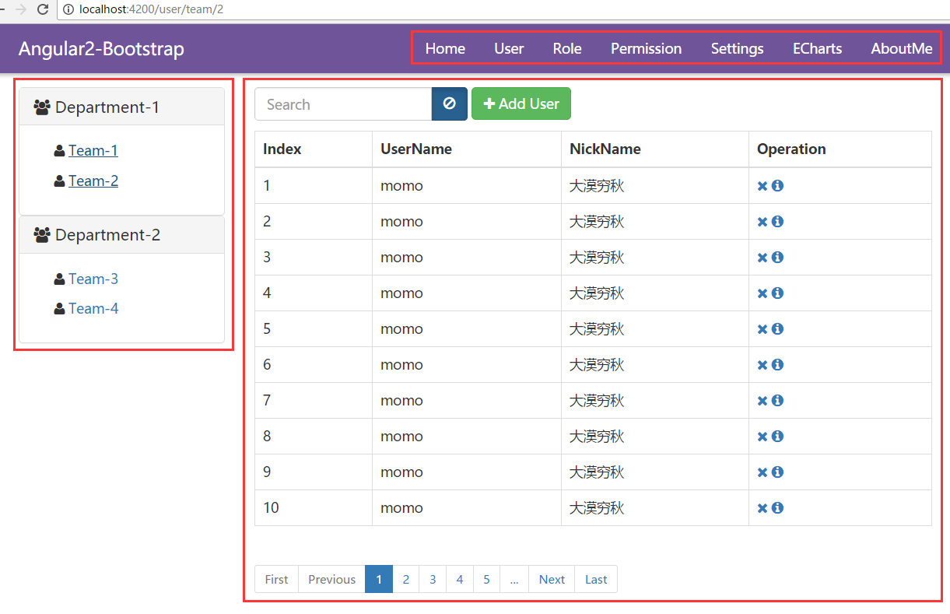
Core Concept:Route
Nested Route
Notes:
在真实的项目里面，路由一定不止一层，我们来看嵌套的路由。

Slide 30
UI Libraries

Slide 31
UI Libraries
ng-bootstrap is currently avaliable.
PrimeNG has largest number of components.
Angular-Material2 is in beta.
KendoUI is creating components for ng2.
What if there is no ANSI C standard library?

Slide 32
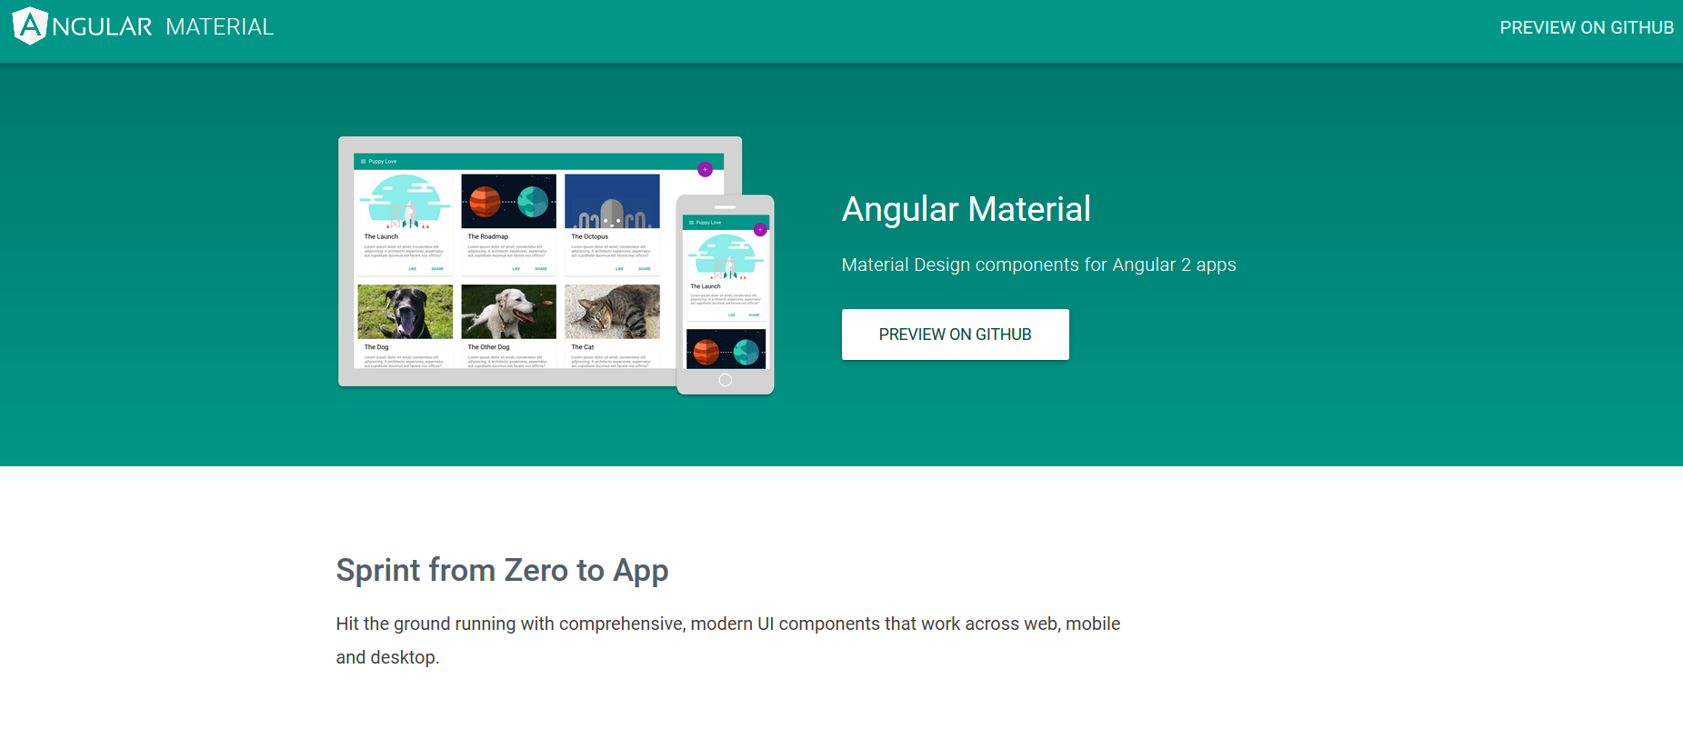
UI Libraries
Angular2-Material

Slide 33
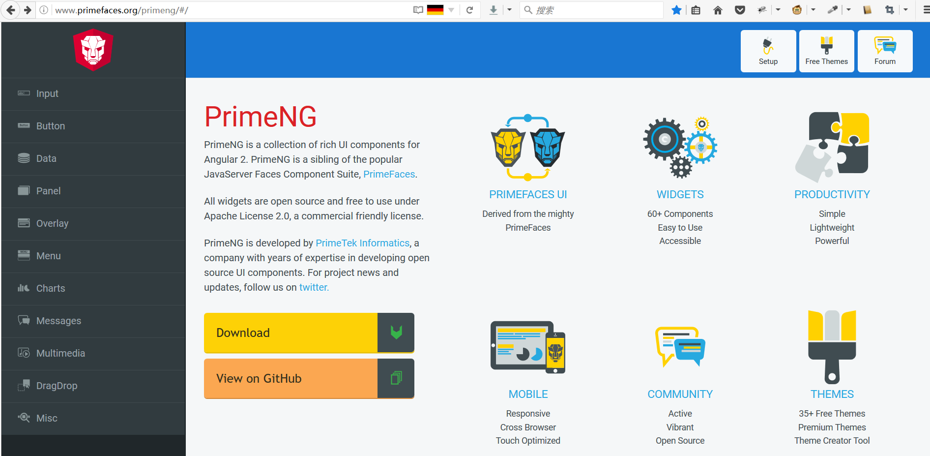
UI Libraries
PrimeNG

Slide 34
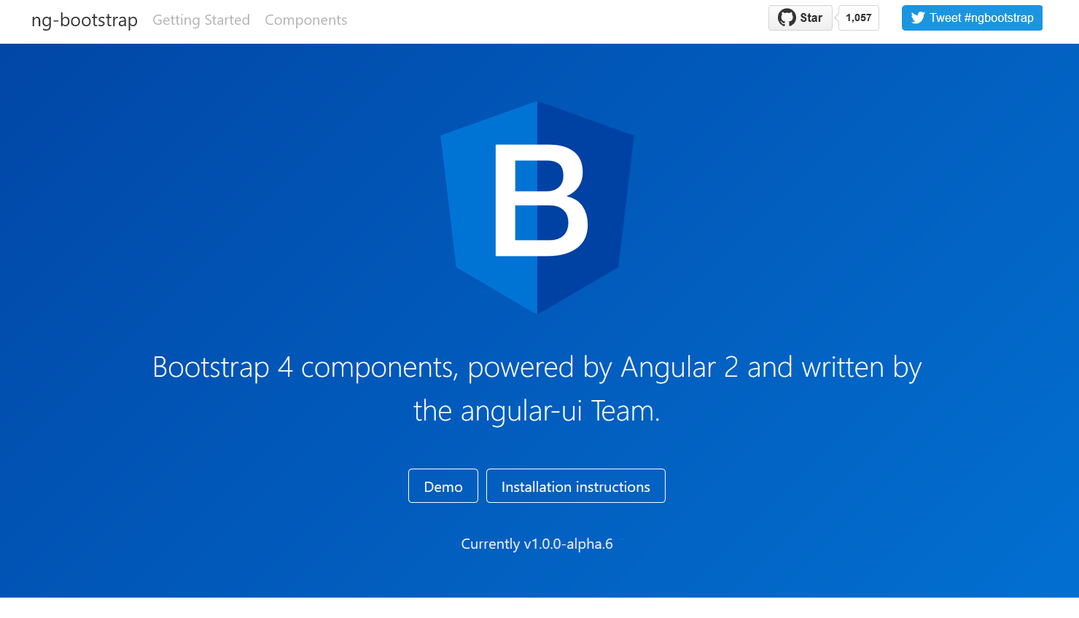
UI Libraries
RECOMMENDED:ng-bootstrap

Slide 35
A Complex Demo of ng2-bootstrap

Slide 36
A Complex Demo Of ng2-bootstrap
https://github.com/damoqiongqiu/ng2-bootstrap-demo

Slide 37
Contents
Angular-cli
Angular2 Core Concepts
Component(template,style,animation),Module,Route,Form,DataBinding,DI,Service,Pipe
UI Libraries
Angular-Material2,Prime-NG,ng-Bootstrap
A Complex Demo of ng2-bootstrap
Notes:
好，我们总结一下，今天一共给大家讲了4大块内容。第一块：......

Slide 38

Contact
DevRel-China-Contact@google.com

Slide 39
谢谢

